Slide 1
Software Development Lifecycle models
Модели разработки программного обеспечения
“You’ve got to be very careful if you don’t know where you’re going, because you might not get there…”

Slide 2
План
Что такое «Цикл Разработки программного обеспечения»?
Зачем нужно «моделирование» разработки?
Основные подходы при разработке программного обеспечения
Традиционные подходы (SDLC models)
Быстрые и современные (Agile models) подходы
Сильные и слабые стороны различных подходов
Примеры моделей разработки
Waterfall / Whirlpool, V-shaped, Prototyping, Spiral
Scrum, RUP, XP, FDD

Slide 3

Жизненный Цикл Разработки ПО
(Life Cycle)
Постановка задачи
???
Внедрение / Использование полностью готового продукта

Slide 4
Модель жизненного цикла разработки ПО
Модель жизненного цикла программного обеспечения — структура, содержащая процессы, действия и задачи, которые осуществляются в ходе разработки, использования и сопровождения программного продукта.
Как эффективно управлять всеми этими процессами, действиями и задачами?

Slide 5
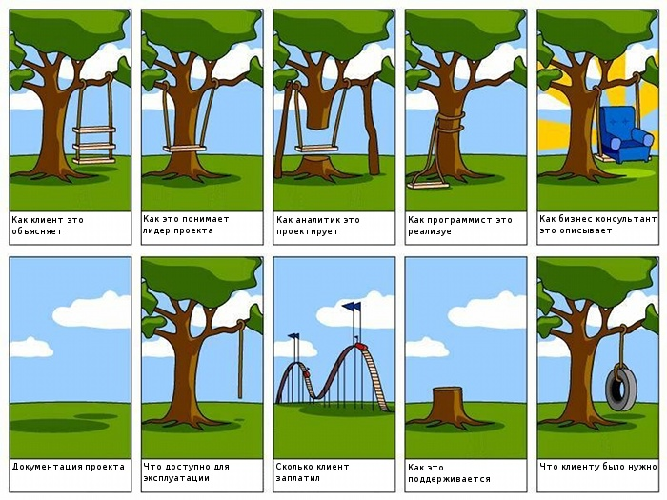
Модель жизненного цикла разработки ПО
Внести порядок в хаос
Смоделировать поведение системы
Определить действующих лиц
Определить все роли
Определить все обязанности
Определить все ответственности

Slide 6
Традиционные подходы к разработке ПО
Шаг 1: постановка задачи
Шаг 2: написание программы
Шаг 3: тестирование
Шаг 4: готовое решение

Slide 7
Waterfall model
Each phase must be completed fully before the next phase can begin.
Definition Study/Analysis
Requirements
Construction/
Implementation
Testing
Deployment
Support

Slide 8
Waterfall model
Advantages of waterfall model:
This model is simple and easy to understand and use.
It is easy to manage due to the rigidity of the model – each phase has specific deliverables and a review process.
In this model phases are processed and completed one at a time. Phases do not overlap.
Waterfall model works well for smaller projects where requirements are very well understood.
Disadvantages of waterfall model:
Once an application is in the testing stage, it is very difficult to go back and change something that was not well-thought out in the concept stage.
No working software is produced until late during the life cycle.
High amounts of risk and uncertainty.
Not a good model for complex and object-oriented projects.
Poor model for long and ongoing projects.
Not suitable for the projects where requirements are at a moderate to high risk of changing.

Slide 9
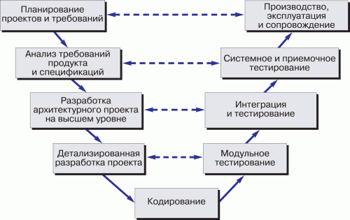
V-model
Each phase must be completed before the next phase begins.
Testing of the product is planned in parallel with a corresponding phase of development

Slide 10
V-model
Advantages of V-model:
Simple and easy to use.
Testing activities like planning, test designing happens well before coding. This saves a lot of time. Hence higher chance of success over the waterfall model.
Proactive defect tracking – that is defects are found at early stage.
Avoids the downward flow of the defects.
Works well for small projects where requirements are easily understood.
Disadvantages of V-model:
Very rigid and least flexible.
Software is developed during the implementation phase, so no early prototypes of the software are produced.
If any changes happen in midway, then the test documents along with requirement documents has to be updated.

Slide 11
Prototyping
Instead of freezing the requirements before a design or coding can proceed, a throwaway prototype is built to understand the requirements.
Requirements Gathering
Quick Design
Building Prototype
Product
Development
and Testing
Refining Prototype
Customer Evaluation

Slide 12
Prototyping
Advantages of Prototype model:
Users are actively involved in the development
Since in this methodology a working model of the system is provided, the users get a better understanding of the system being developed.
Errors can be detected much earlier.
Quicker user feedback is available leading to better solutions.
Missing functionality can be identified easily
Confusing or difficult functions can be identified Requirements validation, Quick implementation of, incomplete, but functional, application.
Disadvantages of Prototype model:
Leads to implementing and then repairing way of building systems.
Practically, this methodology may increase the complexity of the system as scope of the system may expand beyond original plans.
Incomplete application may cause application not to be used as the full system was designed Incomplete or inadequate problem analysis.

Slide 13
Традиционные подходы к разработке ПО
Недостатки
В большинстве случаев требования должны быть известны заранее
Сложная интеграция, внедрение, поддержка и дальнейшая разработка системы
Малая возможность для пользователя системы увидеть её до конца разработки
Тестирование (в т.ч. системное тестирование) выполняется в конце разработки

Slide 14
Традиционные подходы к разработке ПО
Сильные стороны
Модели легко-понятны, легко-применимы, легко-осуществимы
Могут легко применяться для сотрудников невысокой квалификации
Определяют чёткие требования к продукту
Относительная легкость управления процессом
Отлично работают, когда качество более важно, чем стоимость или сроки разработки

Slide 15
Традиционные или Современные (Agile)?
Working Software
OVER
Comprehensive Documentation
Individuals and interactions
OVER
Process and Tools
Customer collaboration
OVER
Contract
Responding to change
OVER
Following a Plan

Slide 16
Основные принципы
современных (Agile) подходов
Удовлетворение заказчика путем постоянного предоставления работающего ПО, рабочий софт предоставляется очень часто (ежемесячно, или даже еженедельно)
Рабочий софт – принцип измерения прогресса
Приветствуются даже поздние изменения в требованиях для удовлетворения клиента
Стимулируется близкое каждодневное взаимодействие между заказчиками и разработчиками
Face-To-Face общение – лучшая форма общения и решения вопросов
Проекты строятся вокруг мотивированных личностей, которые имеют доверие
Постоянный акцент на техническое совершенство и хороший дизайн
Простота
Само-организующиеся команды
Постоянная адаптация к изменяющимся условиям

Slide 17
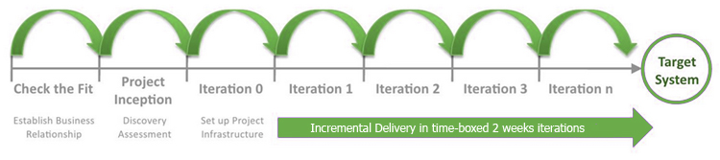
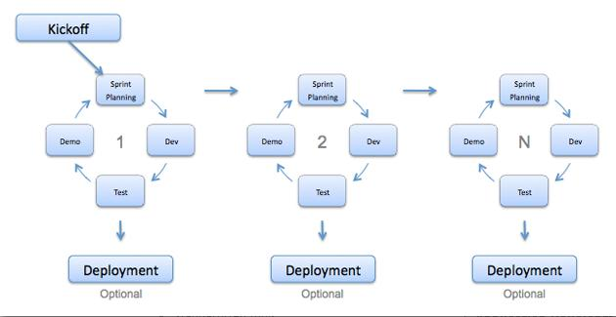
Ключевые моменты Agile моделей
Итеративная разработка

Slide 18
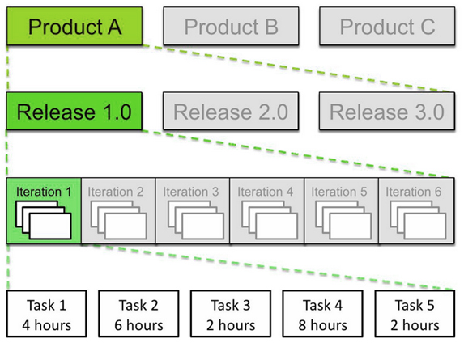
Ключевые моменты Agile моделей
Четкое планирование разработки и ресурсов

Slide 19
Преимущества Agile разработки
Преимущества:
простота;
чёткое измерение;
каждая задача оценена;
фокусирует группу разработки;
направленность на результат;
гибкость

Slide 20
Типичный Agile проект
Project ____________________________________________ 1 year
Releases ___________ __________ __________ ________ 3 month
Iterations _____ _____ _____ _____ _____ _____ _____ 2 weeks
Days _ _ _ _ _ _ _ _ _ _ _ _ _ _ _ _ _ _ _ _ _ _ _ _ 1 day
Tasks _____ _____ _____ _____ 2 hours
Test-Code-Refactor Cycles __ __ __ __ __ __ __ __ 15 min

Slide 21
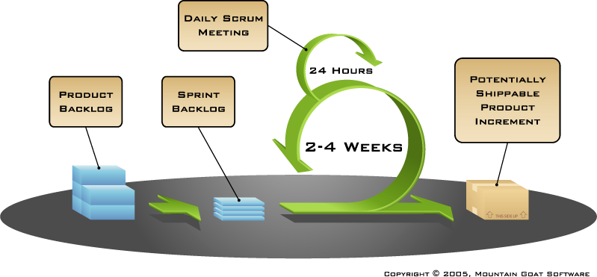
Повторяющийся цикл Scrum разработки

Slide 22

Основные роли в Scrum
Team Master
Team
Product Owner

Slide 23

Software Development Lifecycle models
Traditional:
Waterfall / Whirlpool model
V-model
Prototyping Model
Spiral model
Agile:
Scrum
Rational Unified Process (RUP)
Extreme Programming (XP)
Feature Driven Development (FDD)

Slide 24
Вопросы
Какие Software Development Lifecycle Models вы сегодня изучили?
Почему традиционные модели могут быть сложными для применения?
Если бы вы были Менеджером Проекта, какую модель разработки вы бы выбрали и почему?
Опишите в общих чертах жизненный цикл разработки ПО (Software Developing Lifecycle process)
Какие основные принципы Agile разработки вы знаете?
Какие ключевые моменты Agile моделей?

